Slide 1
Desafío Properati
Integrantes:
Francisco Morelli
Francesco Angeli
Gabriel Brandan
Hernán Sanchez
Patricio Daniel Giusti
Walter Cubric

Slide 2
OBJETIVO
Desarrollar un modelo que prediga el valor del metro cuadrado en inmueble.

Slide 3

PROBLEMA

Slide 4
BASE DE DATOS

Slide 5
BASE DE DATOS
DEFINICION DE MONEDA

Slide 6
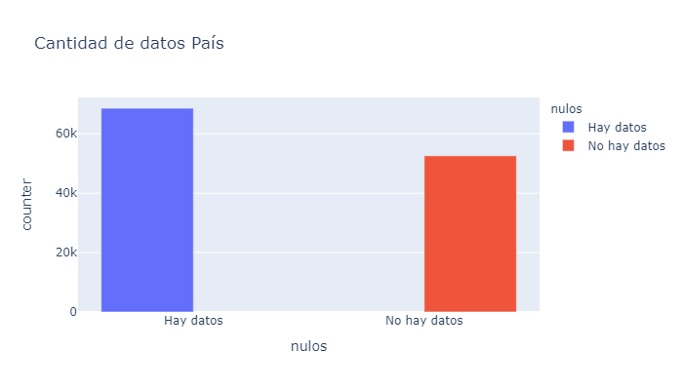
BASE DE DATOS
PRECIO POR M2 EN USD

Slide 7
BASE DE DATOS
PRECIO POR M2 EN USD

Slide 8
BASE DE DATOS
PRECIO POR M2 EN USD
Indicador Estadístico | DF(Limpio) | DF(Original) | Comparativa
Cantidad | 92.713 | 68.617 | 24.096
Promedio | 2.267 | 2.160 | 107
Desvío | 3.262 | 2.759 | 503
Min | 0,6 | 0,6 | 0
Acum.25% | 1.235 | 1.218 | 17
Acum. 50% | 1.800 | 1.800 | 0
Acum. 75% | 2.468 | 2.486 | -19
max | 224.335 | 206.333 | 18.001
Indicador Estadístico | Original(Hay Dato) | Limpia(Original(Hay Dato))
Cantidad | 68.617 | 68.617
Promedio | 2.160 | 2.160
Desvío | 2.759 | 2.759
Min | 0,6 | 0,6
Acum.25% | 1.218 | 1.218
Acum. 50% | 1.800 | 1.800
Acum. 75% | 2.486 | 2.486
max | 20.633 | 20.633

Slide 9
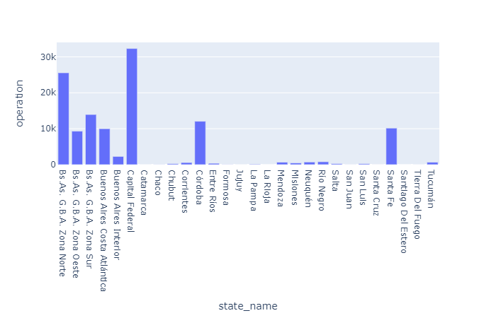
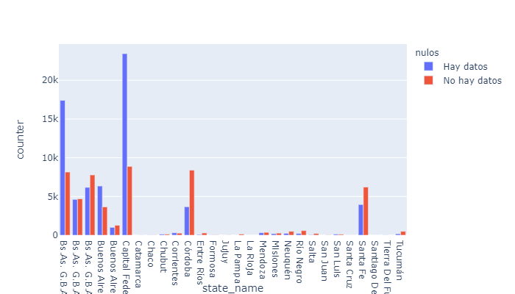
BASE DE DATOS
PRECIO POR M2 EN USD
Distribución de operaciones en el país
Columna generada nueva
Columna original

Slide 10
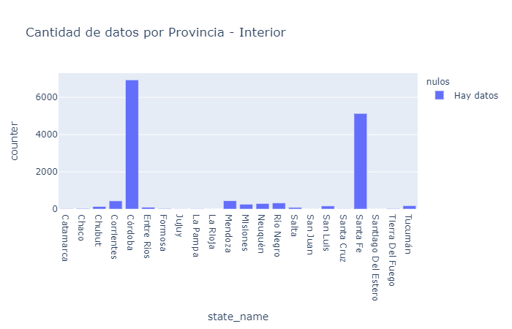
BASE DE DATOS
PRECIO POR M2 EN USD
Distribución de operaciones en el interior del País
Indicadores estadísticos Interior del País
Indicador Estadístico | Original | limpia sin tope count | limpia con tope | Comparativa (Tope vs Original)
Cantidad | 9.621 | 14.687 | 14.024 | 4.403
Promedio | 1.680 | 1.937 | 1.332 | (348)
Desvío | 2.922 | 3.555 | 623 | (2.299)
Min | 1 | 1 | 1 | 0
Acum.25% | 961 | 938 | 914 | (48)
Acum. 50% | 1.424 | 1.400 | 1.361 | (63)
Acum. 75% | 1.754 | 1.780 | 1.714 | (40)
max | 57.382 | 60.000 | 3.471 | (53.911)

Slide 11
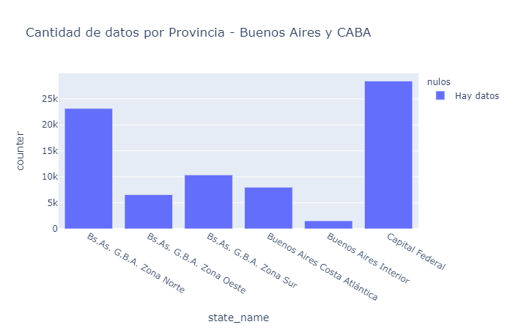
BASE DE DATOS
PRECIO POR M2 EN USD
Distribución de operaciones en el Buenos Aires y C.A.B.A.
Indicadores estadísticos Buenos Aires y C.A.B.A.
Indicador Estadístico | Original | limpia sin tope count | limpia con tope | Comparativa (Tope vs Original)
Cantidad | 58.996 | 78.026 | 76.501 | 17.505
Promedio | 2.238 | 2.329 | 1.999 | (240)
Desvío | 2.724 | 3.200 | 1.080 | (1.644)
Min | 1 | 1 | 1 | 0
Acum.25% | 1.278 | 1.313 | 1.300 | 22
Acum. 50% | 1.909 | 1.909 | 1.889 | (20)
Acum. 75% | 2.583 | 2.567 | 2.514 | (70)
max | 206.333 | 224.335 | 7.979 | (198.355)

